Slide 1
布局

Slide 2
内容格式
设计显示区域的呈现效果
  基本 HTML 样式（Basic HTML styles）
  主题（Theming ）
  折叠（Collapsible）
  网格布局（Layout grids）
  列表组件（List View）

Slide 3
基本 HTML 样式
可以通过给链接添加 data-role属性，将其变为其他效果样式
<a href="#page2" data-role="button">Link button</a>

Slide 4

添加 data-icon=“” 属性来为 button 组件添加一个标准的 Web 图标。
并且支持通过 data-iconpos="" 属性设置图标相对于文字的位置（ top, bottom, right ，默认为 left ）
<a href="#page2" data-role="button" data-icon="check" data-iconpos="top">Check</a>

Slide 5
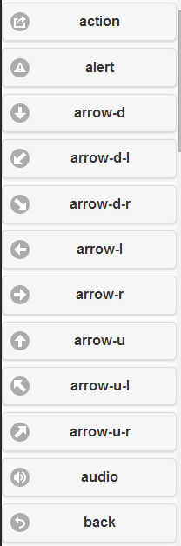
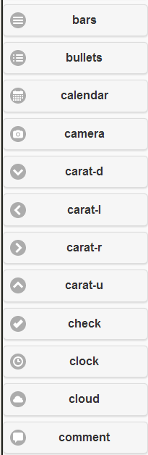
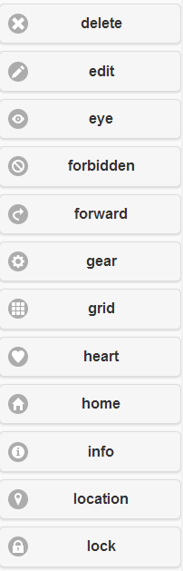
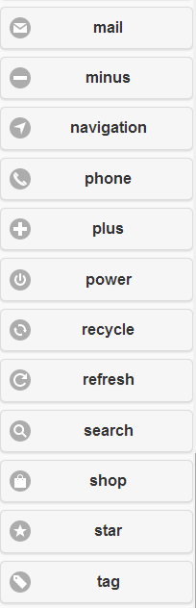



Slide 6
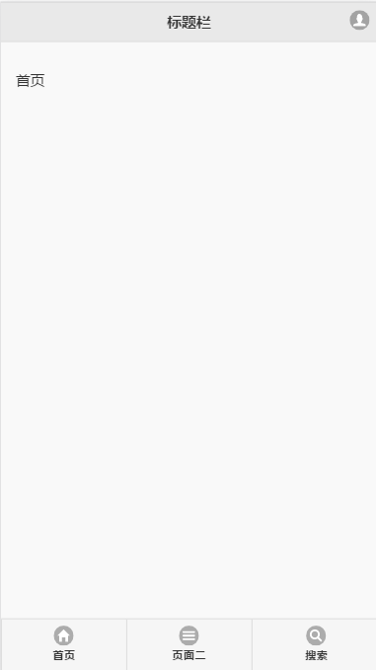
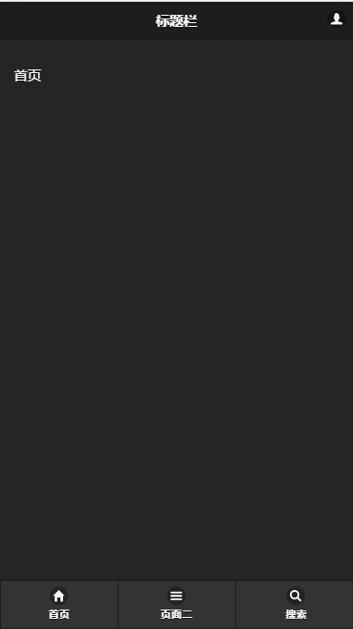
主题
所有的 jQuery Mobile 组件均支持通过添加 “data-theme=” 属性来为组件添加颜色主题。
新版本的只有浅色（a）和深色（b）两款主题

Slide 7
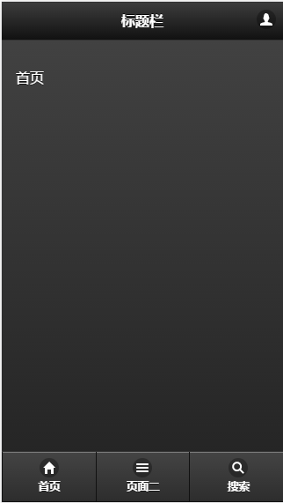
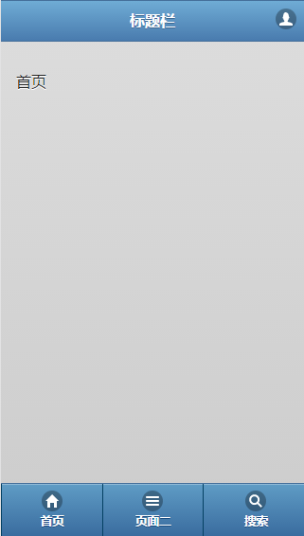
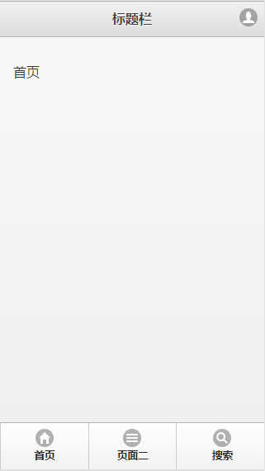
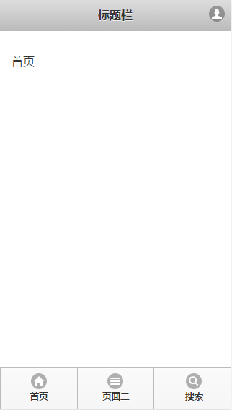
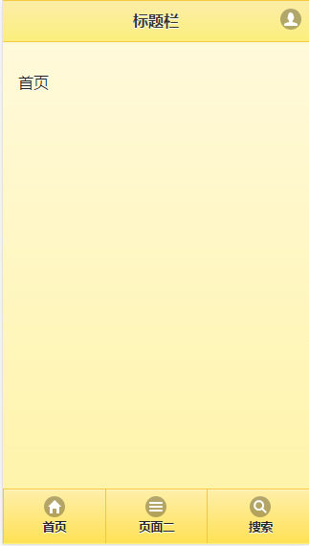
旧版本的css文件中，有a、b、c、d、e五款主题
引入theme-classic.css文件

Slide 8
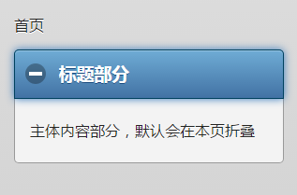
可折叠内容块
通过给容器添加 data-role="collapsible" 来产生一个可折叠内容块组件
<div data-role="collapsible">
<h3>标题部分</h3>
<p>主体内容部分，默认会在本页折叠</p>
</div>

Slide 9
折叠组
把若干个可折叠内容块组件用一容器包裹，并给包裹添加 data-role="collapsible-set" 属性，即为折叠组组件。 jQuery Mobile 会把这些可折叠内容块在样式上整合为一个整体，产生类似于手风琴的效果（每次只会展开一个子元素）。

Slide 10
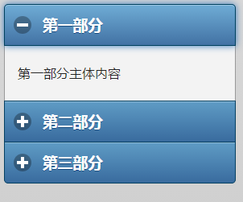
<div data-role="collapsible-set">
<div data-role="collapsible" data-collapsed="false">
<h3>第一部分</h3>
<p>第一部分主体内容</p>
</div>
<div data-role="collapsible">
<h3>第二部分</h3>
<p>第二部分主体内容</p>
</div>
<div data-role="collapsible">
<h3>第三部分</h3>
<p>第三部分主体内容</p>
</div>
</div>

Slide 11
网格布局
为了能创建比较复杂的布局（两列布局（class 中含有 ui-grid-a）和三列布局 （class 中含有 ui-grid-b））， jQuery Mobile 利用 CSS 创建了两种预设的配置布局。

Slide 12
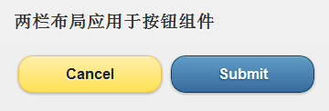
两栏
要创建两栏布局，可以先给父元素添加 ui-grid-a 的 class ，然后分别为第一个子元素添加 ui-block-a 的 class ， 第二个子元素添加 ui-block-b 的 class
<fieldset class="ui-grid-a">
<div class="ui-block-a"><button type="submit" data-theme="e">Cancel</button></div>
<div class="ui-block-b"><button type="submit" data-theme="b">Submit</button></div>
</fieldset>

Slide 13
多栏
要创建三栏布局，可以先给父元素添加 ui-grid-b 的 class ，然后分别为第一个子元素添加 ui-block-a 的 class ， 第二个元素添加 ui-block-b 的 class ，第三个元素添加 ui-block-c 的 class 。
以此类推，四栏布局使用 ui-grid-c 的 class ，五栏布局使用 ui-grid-d 的 class

Slide 14
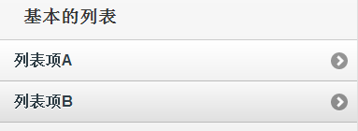
列表
在 ul, ol 中使用 data-role=“listview” 属性即可生成jqm样式的列表
如需为列表添加圆角和外边距，请使用 data-inset="true" 属性
<ul data-role="listview">
<li><a href="#">列表项A</a></li>
<li><a href="#">列表项B</a></li>
</ul>

Slide 15
嵌套列表
在 ul, ol 中再次嵌入 ul, ol 可以生成嵌套列表
父级li中设置data-role=“collapsible”，形成折叠
子级ul中再设置使用 data-role=“listview”

Slide 16
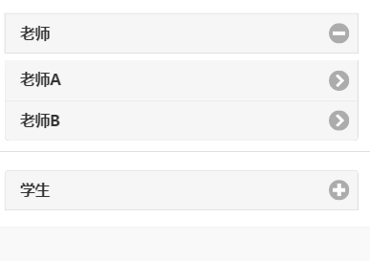
<ul data-role="listview">
<li data-role="collapsible" data-iconpos="right">
  <h2>老师</h2>
<ul data-role="listview">
<li><a href="#home">老师A</a></li>
<li><a href="#home">老师B</a></li>
</ul>
<li data-role="collapsible" data-iconpos="right">
<h2>学生</h2>
<ul data-role="listview">
<li><a href="#home">学生A</a></li>
<li><a href="#home">学生B</a></li>
</ul>
</li>
</ul>

Slide 17
带缩略图列表
jQuery Mobile 列表支持在列表项左侧加入一幅图片，只要在 li 标签中添加一幅图片并且作为第一子元素即可，图片大小没有限制， jQuery Mobile 会自动把图片大小缩放为 80px 的正方形（当然实际上所用的图片最好本身大小为 80px 的正方形）。

Slide 18

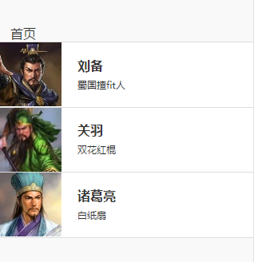
<ul data-role="listview">
<li>
<img src="images/img1.jpg" />
<h3>刘备</h3>
<p>蜀国揸fit人</p>
</li>
<li>
<img src="images/img2.jpg" />
<h3>关羽</h3>
<p>双花红棍</p>
</li>
<li>
<img src="images/img3.jpg" />
<h3>诸葛亮</h3>
<p>白纸扇</p>
</li>
</ul>

Slide 19
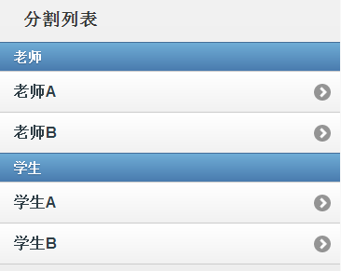
分割列表
分割列表从效果上来看是一种分组列表，而在 HTML 结构上，它与基本列表相同，只是通过 data-role="list-divider" 属性把基本列表转化为分割列表
<ul data-role="listview">
<li data-role="list-divider">老师</li>
<li><a href="#page2">老师A</a></li> <li><a href="#page2">老师B</a></li>
<li data-role="list-divider">学生</li>
<li><a href="#page2">学生A</a></li> <li><a href="#page2">学生B</a></li>
</ul>

Slide 20
搜索过滤框
jQuery Mobile 给开发者提供了一种简便的过滤列表方式，若需要过滤列表只需在 ul 或 ol 标签上添加 data-filter="true" 属性即可。 jQuery Mobile 会自动在列表顶部添加一个搜索框，当用户在搜索框中输入字符时， jQuery Mobile 会自动过滤掉不包含这些字符的列表项。

Slide 21
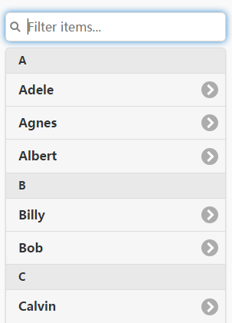
<ul data-role="listview" data-autodividers="true" data-inset="true" data-filter="true">
<li><a href="#">Adele</a></li>
<li><a href="#">Agnes</a></li>
<li><a href="#">Albert</a></li>
<li><a href="#">Billy</a></li>
<li><a href="#">Bob</a></li>
<li><a href="#">Calvin</a></li>
<li><a href="#">Cameron</a></li>
<li><a href="#">Chloe</a></li>
<li><a href="#">Christina</a></li>
<li><a href="#">Diana</a></li>
<li><a href="#">Gabriel</a></li>
<li><a href="#">Glen</a></li>
<li><a href="#">Ralph</a></li>
<li><a href="#">Valarie</a></li>
</ul>

